Slide 1
第4章 资金的时间价值
wangyi@hdu.edu.cn
汪翼
杭州电子科技大学

Slide 2
0 现 金 流 量
1 现金流量的概念
  现金流量(cash flow)是指特定经济系统一定时期内的现金的流入和流出的数量。
  特定经济系统实现的净利润与现金流量，都是其经营成果，都是分析、评价经济效果的主要指标。但是，在工程经济评价中，我们更加侧重于利用现金流量进行经济效果的分析评价。

Slide 3
0 项目现金流量的基本构成
项目在其经济寿命期的不同阶段，现金流量的基本构成不同。项目的经济寿命期也称为项目计算期，是指投资项目从投资建设开始到最终清理结束整个过程的全部时间，包括建设期和运营期两个阶段。
项目各阶段现金流量的一般构成如下。
  (1) 项目建设期现金流量。
  (2) 项目投产期现金流量。
  (3) 项目达产期现金流量。
  (4) 项目终结期现金流量。

Slide 4
0 现金流量图
现金流量图是一种反映经济系统资金运动状态的图式，即把经济系统的现金流量绘入一个时间坐标图中，表示出各现金流入、流出与相应时间的对应关系。运用现金流量图，就可全面、形象、直观地表达经济系统的资金运动状态。
现金流量图包括三大要素：大小、流向、时间点。其中大小表示现金流的数额；流向指现金的流动方向，即流入或流出；时间点是指现金流入或现金流出所发生的时间。

Slide 5
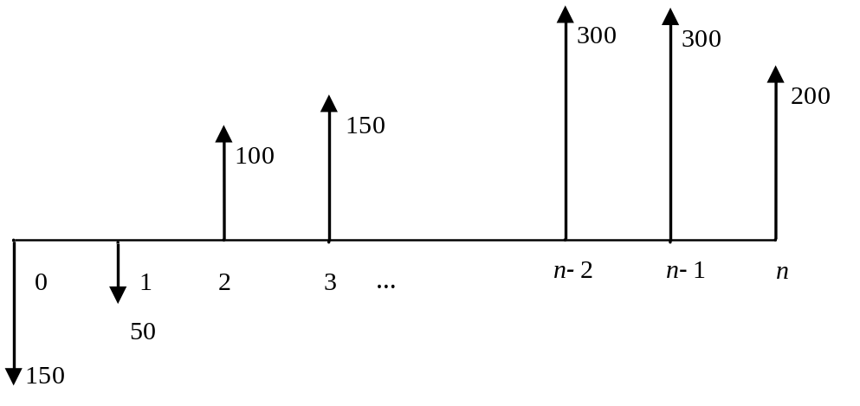
0 现金流量图
现金流量图(见图2-1)的作图方法和规则如下。
  (1) 横轴表示时间轴，将横轴分为n等份，注意第n-1期终点和第n期的始点是重合的。每一等分代表一个时间单位，可以是年、半年、季、月或天。
  (2) 与横轴垂直向下的箭头代表现金流出，与横轴垂直向上的箭头代表现金流入，箭头的长短与金额的大小成比例。
  (3) 代表现金流量的箭头与时间轴的交点即表示该现金流量发生的时间。

Slide 6


0 现金流量表
二、现现金流量表：用表格的形式描述不同时点上发生的各种现金流量的大小和方向
年末 | 0 | 1 | 2 | 3 | 4 | 5 | 6
现金流入 |  | 100 | 280 | 280 | 280 | 180 | 80
现金流出 | 200 | 60 | 80 | 80 | 80 | 120 | 70
净现金流量 | -200 | 40 | 200 | 200 | 200 | 60 | 10
项目寿命周期：建设期＋试产期＋达产期+稳产期+衰退期+回收处理阶段

Slide 7
第4章 资金的时间价值
【学习要点及目标】
  了解单利、复利的含义与区别。
  懂得利息、利率的概念与计算。
  掌握资金时间价值的概念及含义。
  了解资金等值的概念。
  学会资金等值计算的基本公式和计算方法。
  懂得名义利率与有效利率的差别及换算。
  懂得连续复利下资金等值计算的公式。
【核心概念】
  资金时间价值、终值、现值、等值、单利、复利、间断复利、连续复利、年金、普通年金、即付年金、递延年金、永续年金、名义利率、有效利率

Slide 8
4.1 资金时间价值的概念
4.1.1 资金时间价值的基本概念
  1. 资金时间价值的含义：不同时间发生的等额资金在价值上的差别，称为资金的时间价值，如利润、利息。
    投资者看——资金具有增值特性
    消费者看——对放弃现期消费带来损失的一种补偿

Slide 9
4.1 资金时间价值的概念
4.1.1 资金时间价值的基本概念
  2. 资金时间价值的衡量尺度
    (1) 衡量资金时间价值的绝对尺度：利润、利息。
    (2) 衡量资金时间价值的相对尺度：利率，收益率。

Slide 10
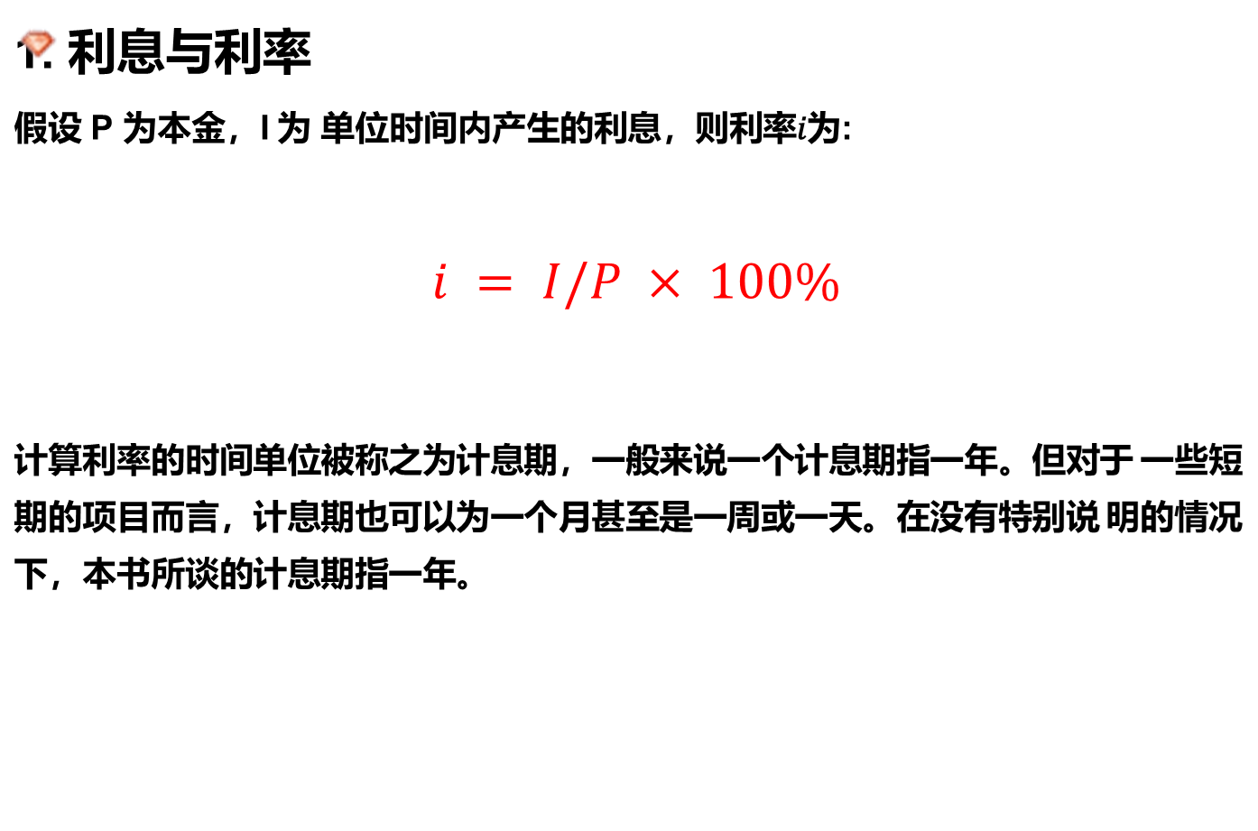
4.1.2 资金时间价值的相关概念

Slide 11
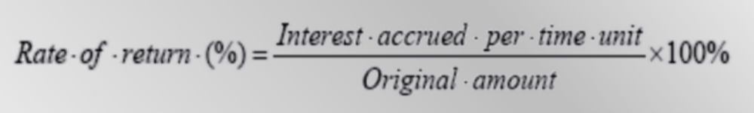
4.1.2 资金时间价值的相关概念
1. 利息与利率
单位时间内的获得的利息除以期初投资额，之后得到的百分比
从接受投资的人的角度看，需要支付利息；这一比率对应的是利率
从投资者的角度看，需要获得回报；这一比率对应的是回报率

Slide 12
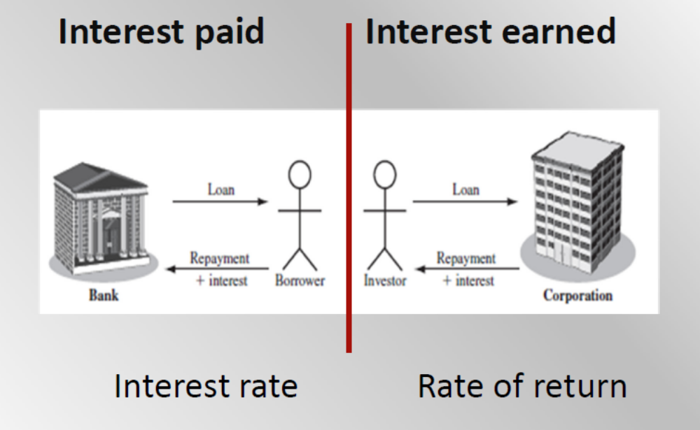
利息和利率
4.1.2 资金时间价值的相关概念
_{支付利息}
_{获得投资回报}
银行
接受投资的人
投资者
投资的企业
_{利率}
_{投资回报率}

Slide 13
常用的符号
4.1.2 资金时间价值的相关概念
t 某个时期，多为某年或某月 （具体那一期）
P 现值，现在或0期的现金，或者转换到期初的现金价值
F 终值，一短时间期末的现金，或者转换到期末的现金价值
A 一系列等额、连续的、发生在各期期末的现金
n 一段时间内的期数; 年或月 （总共多少期）
i 利率

Slide 14
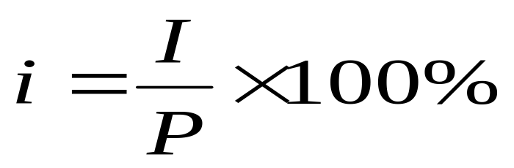
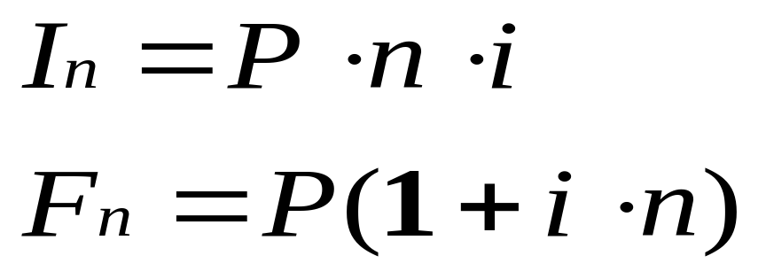
4.1.2 资金时间价值的相关概念
2. 单利与复利
  设P为本金，I为一个计息周期内的利息，则利率i为:
  4.1 单利法: 仅对本金计息，利息不生利息。
_{n: 计息期数}
_{F: 本利和}

Slide 15
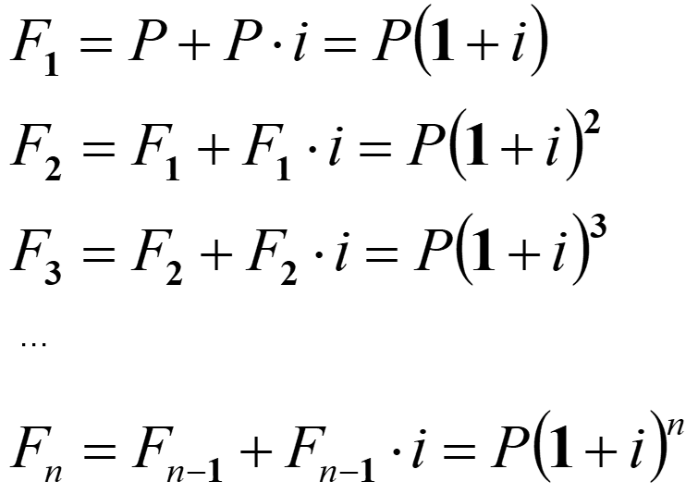
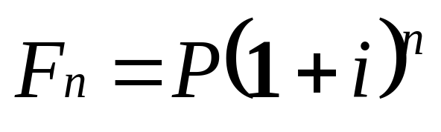
4.1.2 资金时间价值的相关概念
2. 单利与复利
  复利法:当期利息计入下期本金一同计息，即利息也生息。

Slide 16
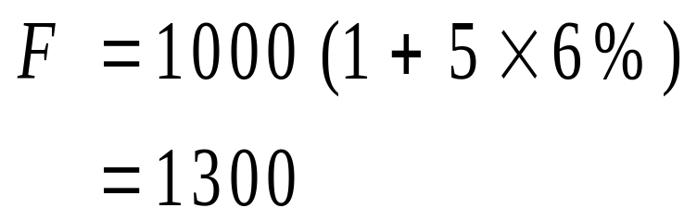
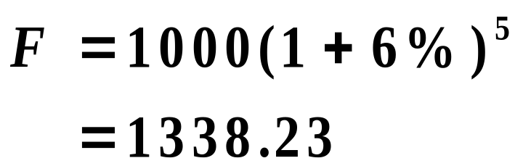
4.1.2 资金时间价值的相关概念
2. 单利与复利（举例）
存入银行1000元，年利率6%，存期5年，求本利和。
单利法
_{复利法}
同一笔资金，i、n相同，用复利法计息比单利法要多出38.23元，复利法更能反映实际的资金运用情况。
经济活动分析一般都采用复利法；工程经济学分析都默认采用复利法。

Slide 17
4.1.2 资金时间价值的相关概念
当银行对外所宣示的利率一般以年为单位。例如银行告诉我们活期存款利率 为 1%，贷款利率为 6%，这些利率指的是年利率。但是银行在计息的时候，常常以月为单位进行计息。这就是利率的时间单位与计息周期不一致的情况。
若采用复利计息，会产生名义利率与实际利率不一致的问题。上述银行对外宣示的利率 均为名义利率（𝑟）。银行实际上以月份为单位计息时，月利率是𝑟/12。名义利率指计息周期利率与一年内计息次数 12 的乘积。而实际利率（𝑖），应该按照利率的定义进行计算，即一年产生利息数除以本金。

Slide 18

4.1.2 资金时间价值的相关概念
3. 间断复利与连续复利
  当利率的时间单位与计息周期不一致时，若采用复利计息，会产生名义利率与实际利率不一致问题。
  名义利率 r：计息周期利率与一年内计息次数n的乘积
  在单利计息条件下，名义利率＝实际利率

Slide 19
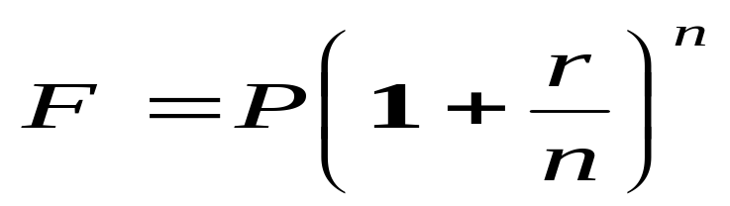
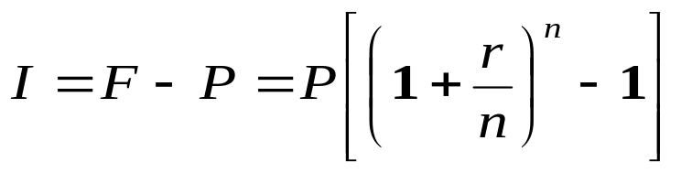
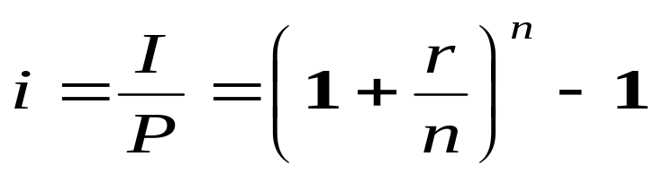
4.1.2 资金时间价值的相关概念
3. 间断复利与连续复利
  在复利计算条件下，名义利率≠实际利率
  若名义年利率为r，一年中计息次数n，则一个计息周期的利率为r/n
一年后本利和
_{年利息}
_{年实际利率}

Slide 20
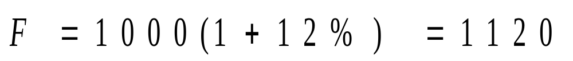
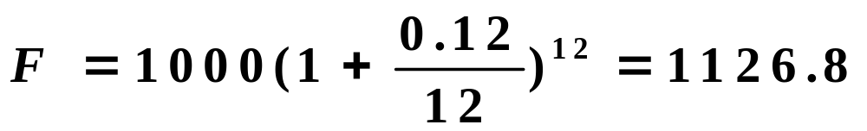
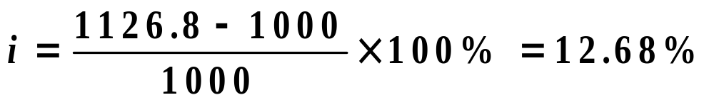
4.1.2 资金时间价值的相关概念
3. 间断复利与连续复利
例：本金1000元，年利率12%
每年计息一次，一年后本利和为
每月计息一次，一年后本利和为
计算年实际利率

Slide 21
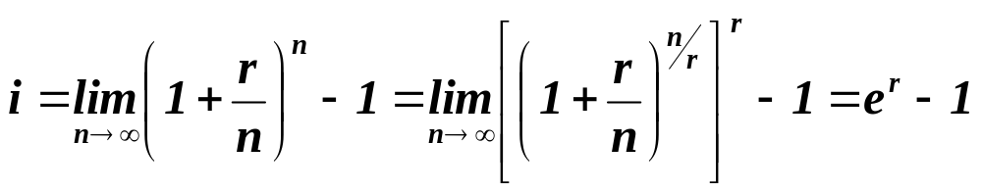
4.1.2 资金时间价值的相关概念
3. 间断复利与连续复利
  当n=1时，i=r，实际利率＝名义利率
  当n>1时，i>r，实际利率＞名义利率，且n越大，即一年内计算复利的有限次数越多，则实际利率相对于名义利率就越高。
  当n无限多，？？？？（称之为连续计息）
    符合客观规律，可操作性差
Notes:
名义年利率为6%：

Slide 22
4.1.2 资金时间价值的相关概念
Excel分析（连续计息）
名义年利率为： |  | 6%
 | 计息次数 | 实际利率
每月计息 | 12 | 6.167781186%
每天计息 | 360 | 6.183123797%
每小时计息 | 8640 | 6.183632533%
每分钟计息 | 518400 | 6.183654284%
每秒计息 | 31104000 | 6.183654390%
连续计息（极限公式） |  | 6.183654655%

Slide 23
4.2 资金等值计算的基本公式
资金等值是指在考虑时间价值因素后，不同时点上数额不等的资金在一定利率条件下具有相等的价值。
  例如现在的100元和一年后的110元，在年利率为10%时，两者是等值的。
  可见，某一时点的资金，按一定的利率换算至另一时点，换算前后数额绝对值虽然不等，但其价值是相等的；
  此外，不同数额的资金，折算到某一相同时点所具有的实际经济价值也有可能是相等的，这一原理叫作资金等值原理。
利用等值的概念，可以把在一个时点发生的资金金额换算成另一时点的等值金额，这一过程叫资金等值计算。

Slide 24
4.2 资金等值计算的基本公式
影响资金等值的因素有三个：
  金额的多少、
  资金发生的时间、
  利率(或折现率)的大小。
其中利率是一个关键因素，一般等值计算中是以同一利率为依据的。
在工程经济分析中，在考虑资金时间价值的情况下，其不同时间发生的收入或支出是不能直接相加减的。
而利用等值的概念，则可以把在不同时点发生的资金换算成同一时点的等值资金，然后再进行比较。

Slide 25
4.2 资金等值计算的基本公式
4. 现值、终值与等值
  折现（贴现）：把将来某一时点的资金金额换算成现在时点（基准时点）的等值金额的过程
  现值P (Present Value)：折现到计算基准时点(通常为计算期初)的资金金额
  终值F (Final Value)（未来值）：与现值相等的将来某一时点上的资金额
  现值和终值是相对的。两时点上的等值资金，前时刻相对于后时刻，为现值；后时刻相对于前时刻，为终值。

Slide 26
4.2 资金等值计算的基本公式
2. 一次性收付与多次收付
一次性收付：一个时点上一次性发生的现金流
多次收付：在多个时点发生（例如：分期付款）
  年值A (Annual Value)：与某笔现值或终值相等的，发生在每年的资金序列

Slide 27
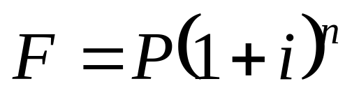
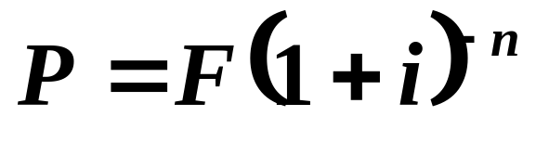
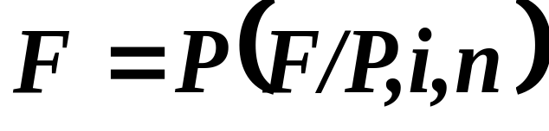
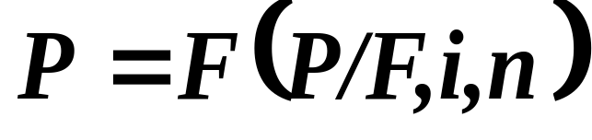
4.2.1 一次性收付款项等值的计算
现值P与终值F之间的换算
亦可记作：
₀
₁
₂
_{n－1}
_{n}
₀
₁
₂
_{n－1}
_{n}
情况1
已知
？
_{P（现值）}
_{F（终值）}
情况2
?
已知
_{整付终值系数}
_{整付现值系数}

Slide 28
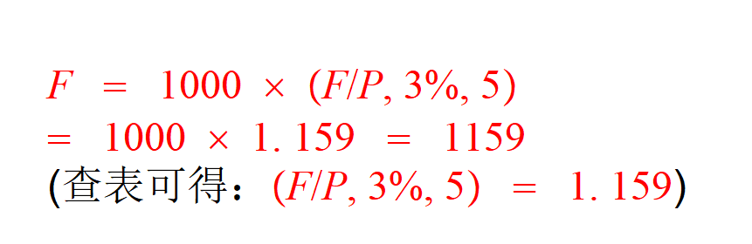
4.2.1 一次性收付款项等值的计算
例题1
例1：某人把1000元存入银行，设年利率为3%，5年后全部提出，共可得多少元？

Slide 29
简单时间等值计算的思路：
步骤1： 判断，已知P，F，A？要计算P，F，A？
步骤2： 写下公式，查询系数表，并计算结果。

Slide 30
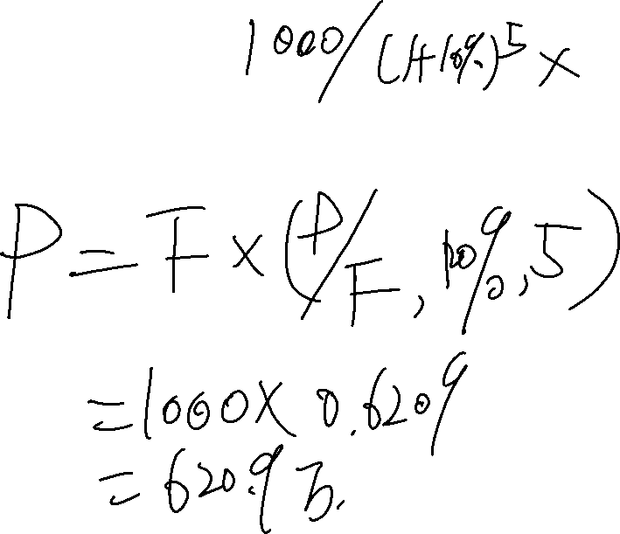
4.2.1 一次性收付款项等值的计算
例题2
例2：某企业计划建造一条生产线，预计5年后需要资金1000万元，设年利率为10%，问现需要存入银行多少资金？

Slide 31
4.2.2 多次收付款项等值的计算
1. 等额系列收付款项等值的计算
  (1) 普通年金等值的计算。
    ① 普通年金终值(已知A求F)。
    ② 偿债基金(已知F求A)。
    ③ 普通年金现值(已知A求P)。
    ④ 资本回收额(已知P求A)。
  (2) 即付年金等值的计算。
    ① 即付年金终值(已知A求F)。
    ② 即付年金现值(已知A求P)。
  (3) 永续年金现值的计算。

Slide 32
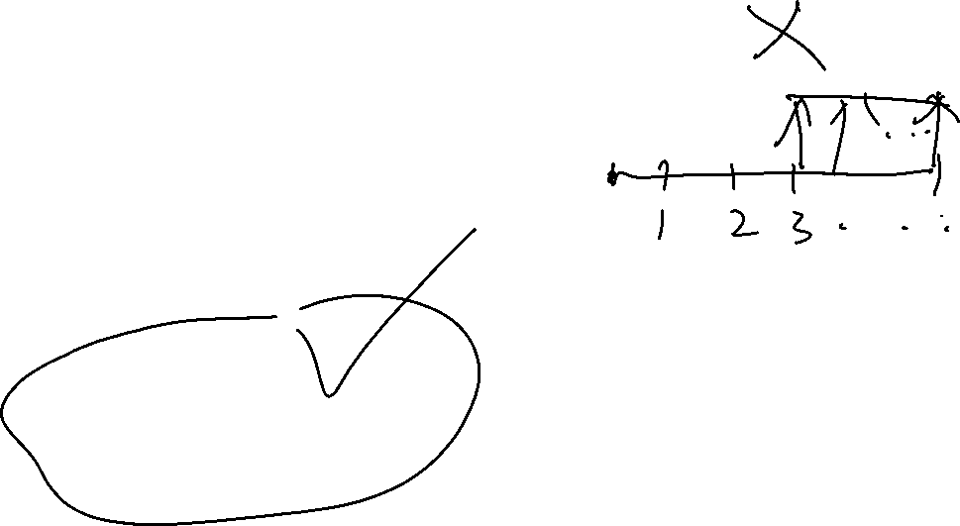
4.2.2 多次收付款项等值的计算
_{第三节 资金的等值计算}
“等额分付”的特点:在计算期内
1）每期支付是大小相等、方向相同的现金流,
用年值A表示；
2）支付间隔相同，通常为1年；
3）每次支付均在每年年末!!!!!!!。
_{疑似!}
0 1 2 n-1 n
0 1 2 n-1 n
_{A}
_{A}
第三章资金的时间价值与等值计算

Slide 33

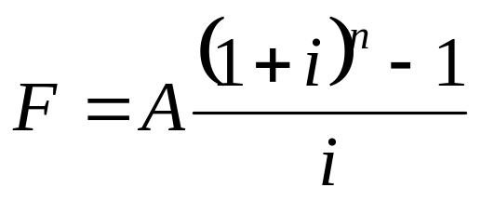
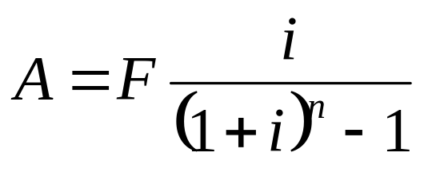
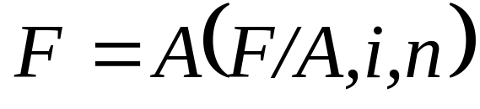
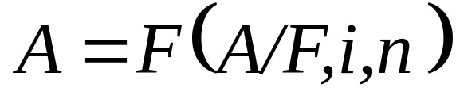
4.2.2 多次收付款项等值的计算
等额年值A与终值F之间的换算
亦可记作：
₀
₁
₂
_{n－1}
_{n}
₀
₁
₂
_{n－1}
_{n}
情况1
_{A A A A}
_{（等额年值）}
_{年值A已知}
_{终值F？}
_{F（终值）}
情况2
_{年值A ?}
_{终值F已知}
_{等额分付终值系数}
_{等额分付偿债基金系数}

Slide 34
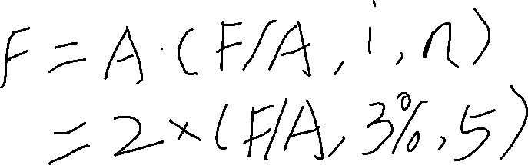
4.2.2 多次收付款项等值的计算
例题3
某单位在大学设立奖学金，每年年末存入银行2万元，若存款利率为3%。第5年末可得款多少？

Slide 35
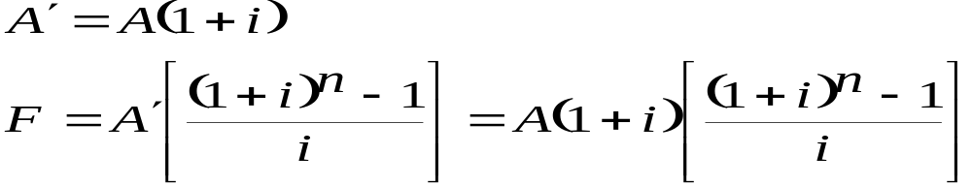
4.2.2 多次收付款项等值的计算
若等额分付的A发生在每年年初，则需将年初值折算为当年的年末值后，再运用等额分付公式。
_{F}
₀
₁
₂
₃
₄
_{n-1}
_{n}
_{A}
_{A'}

Slide 36
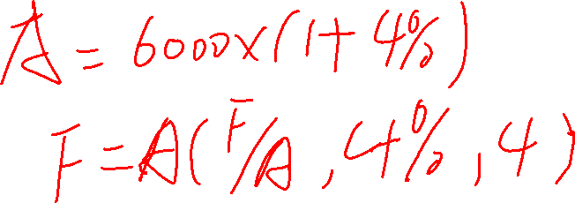
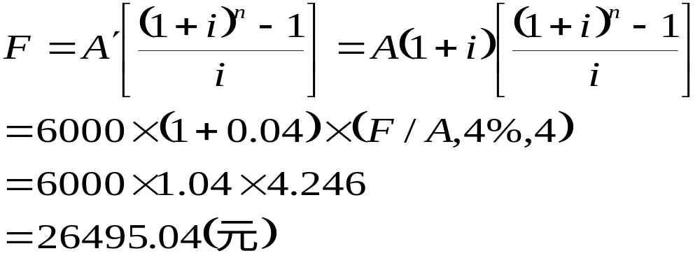
4.2.2 多次收付款项等值的计算
例题4
某大学生贷款读书，每年初需从银行贷款6,000元，年利率为4%，4年后毕业时共计欠银行本利和为多少？

Slide 37
4.2.2 多次收付款项等值的计算
例题5
某厂欲积累一笔福利基金，用于3年后建造职工俱乐部。此项投资总额为200万元，设利率为5%，问每年末至少要存多少钱？

Slide 38
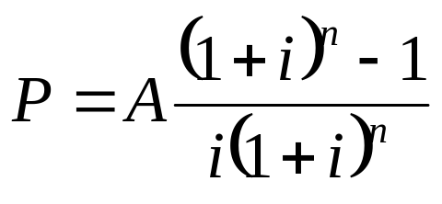
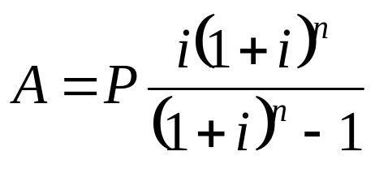
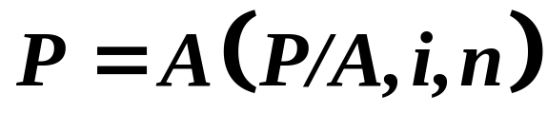
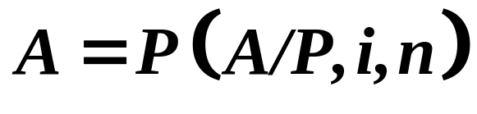
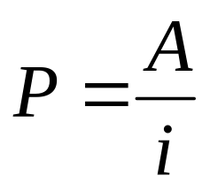

4.2.2 多次收付款项等值的计算
等额年值A与现值P之间的换算
₀
₁
₂
_{n－1}
_{n}
₀
₁
₂
_{n－1}
_{n}
_{A A A A}
_{（等额年值）}
情况1
_{年值A已知}
_{P（现值）}
_{现值P？}
情况2
_{年值A?}
_{现值P已知}
_{等额分付}
_{资本回收系数}
_{等额分付现值系数}

Slide 39
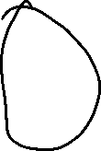
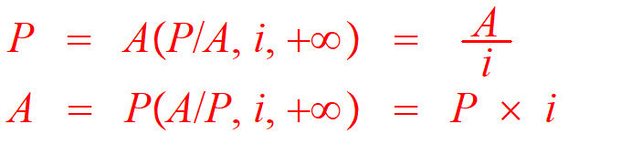
4.2.2 多次收付款项等值的计算
永久年金与现值
现值转换为永久年金，恰好是其每年产生的利息；
永久年金转换为现值，该现值需要每年能够产生相应的利息。

Slide 40
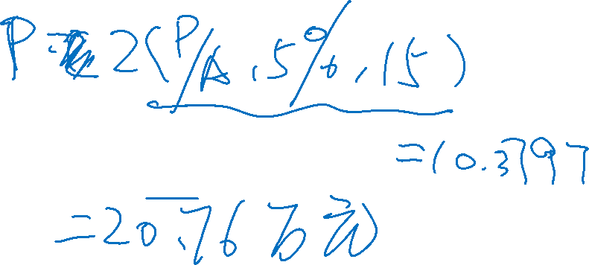
4.2.2 多次收付款项等值的计算
例题6
某人贷款买房，预计他每年能还2万元，打算15年还清，假设银行的按揭年利率为5%，其现在最多能贷款多少？

Slide 41
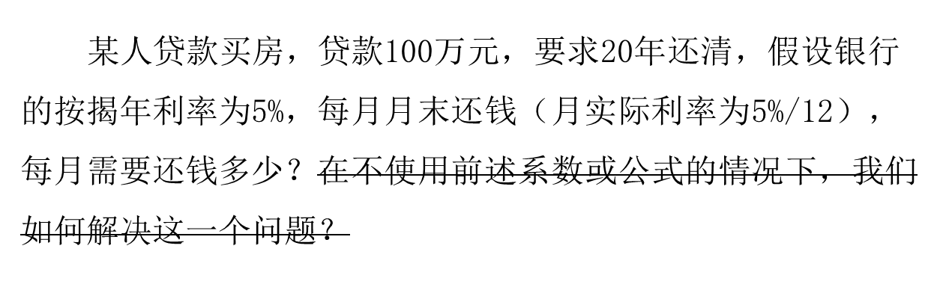
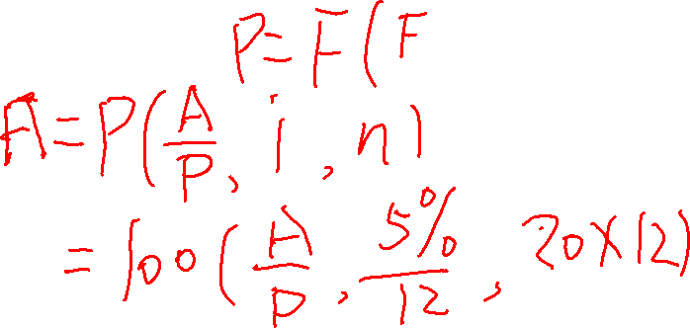
4.2.2 多次收付款项等值的计算
例题7

Slide 42
4.2.2 多次收付款项等值的计算
例题7
某人贷款买房，贷款100万元，要求20年还清，假设银行的按揭年利率为5%，每月月末还钱（月实际利率为5%/12,共还240期），每月需要还钱多少？

Slide 43
4.2.2 多次收付款项等值的计算
例题8
某人贷款买房，贷款100万元，要求20年还清，假设银行的按揭年利率为5%，每年年末还钱，每年需要还钱多少？

Slide 44
例题9
某人建立永久奖学金基金，一次性投入200万元，问每年可以提供多少奖学金？i = 5%.
某人建立永久奖学金基金，一次性投入多少万元，每年可以提供多少奖学金3万元？i = 5%.

Slide 45
等值计算公式总结
已知 未知
P P
F F
A A
P=A(P/A,i,n)
A=P(A/P,i,n)
F=P(F/P,i,n)
P=F(P/F,i,n)
A=F(A/F,i,n)
F=A(F/A,i,n)

